Slide 1
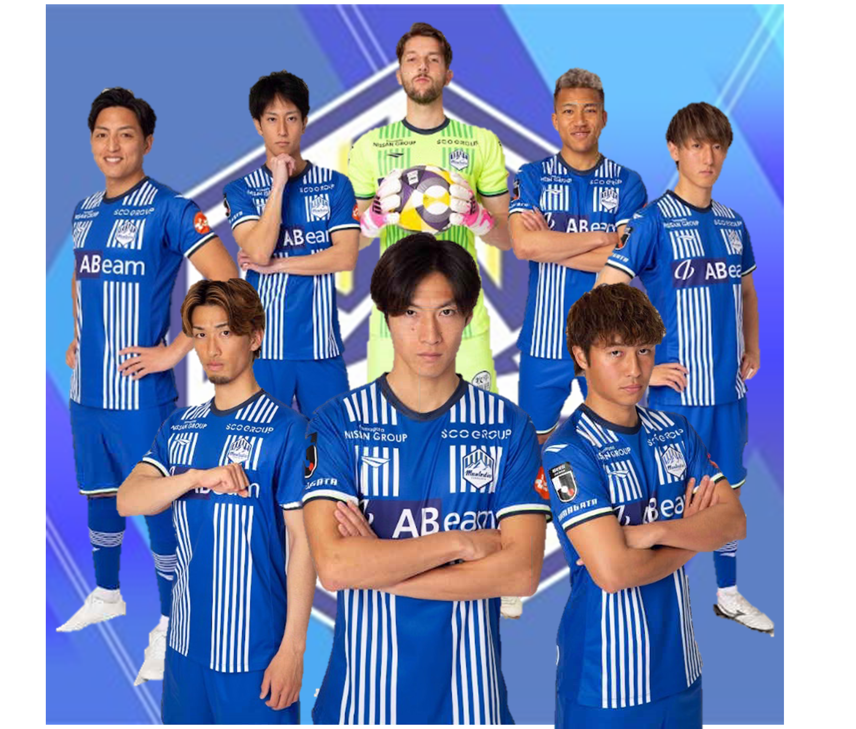
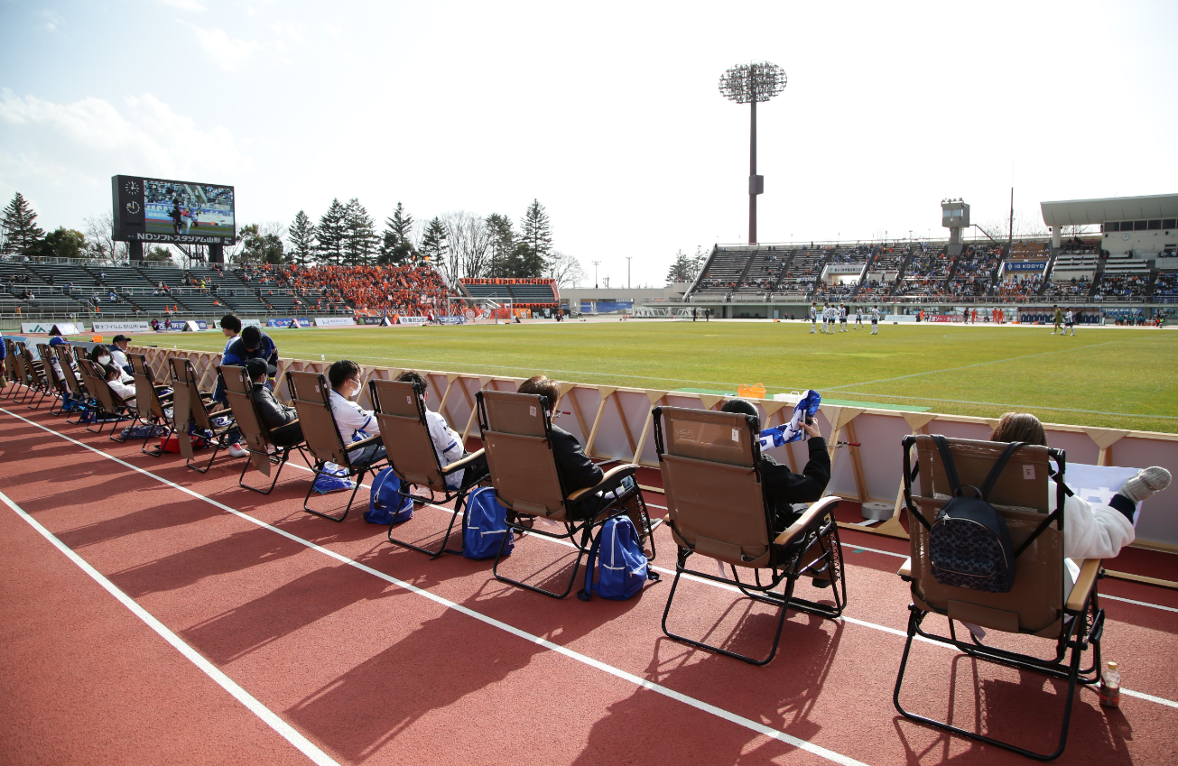

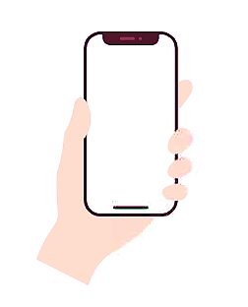
キャンペーン詳細・応募方法
【応募締切】
2025年
６月30日
（月）
★ 応募方法 以下の応募欄または二次元コードから アンケートにお答えいただいた方の中から抽選で 330名様に豪華応援グッズを、5,000名様に勝利賞をプレゼント!!
★ 応 募 欄 ★
お名前 | フリガナ |  |  |  |  | ご住所 | 〒
 | （性別 男 ・ 女）
電話番号 (携帯） | － － |  | 生年 月日 | Ｓ ・ Ｈ ・ 西暦 年 月 日 |  |  |  |  | メール アドレス | ＠
直近１年以内のご結婚・出産のご予定 |  | あり ・ なし |  |  | お子さまの人数と末子のご年齢 | お子さまの人数と末子のご年齢 |  |  |  | あり（ 人 才）・なし
完全確実な積立商品へのご興味 |  | あり ・ なし |  |  | 生命保険のご加入 |  |  | あり( 生命) ・なし
生命保険に関するご要望・ご相談・ ご質問などございましたらご記入ください
★セカンドチャンス！ 二次元コードからアンケートにお答えいただいた方には抽選でセカンドチャンス！ 9月27日（土）レノファ山口戦（予定）ピッチサイドシートが ペア10組（20名様）に当たります!! ※バックスタンド側のタッチライン近くで観戦。選手のプレイを間近に、選手の 声やボールを蹴る音、芝生の匂いをダイレクトに体感できるシートです
大迫力でゲームを観戦できます!!
二次元コードでの
応募は
こちらから
スマートフォンをかざして 右のコードを
読み取ってください。
アンケートにお答えいただくと 応募完了です
※開催事情により、対象試合が変更となる場合がございます。
その場合は担当者をとおしてご連絡いたします。
キャンペーンコード | ２ | ４ | ３
二次元コードでの応募では
左記キャンペーンコードを
ご入力ください
※アンケートに必要事項をご記入ください。ご応募はおひとりさま１回限りとさせていただきます。
※チャンス１の景品はおひとりさま1点限りとし、後日明治安田担当者がお届けいたします。
※当キャンペーンへの応募時にご登録いただいたメールアドレス・電話番号に不備がある、メールアドレス・電話番号を変更した等の理由
で当選のご連絡ができない場合は当選無効となる場合がございますので、あらかじめご了承ください。
※賞品の画像はイメージです。賞品のデザイン・仕様が変更になる場合がございますのでご了承ください。
二次元コード表示エリア
※ここに白抜きのスペースを
作成してください
(位置の変更はできません)
【個人情報の取扱いについて】
〇当社は取得いたしました個人情報を以下の目的で利用させていただきます。
・各種保険契約のお引き受け、ご継続・維持管理、保険金・給付金等のお支払
い ・子会社・関連会社・提携会社等を含む各種商品・サービスのご案内・提
供、ご契約の維持管理 ・当社業務に関する情報提供・運営管理、商品・サー
ビスの充実 ・その他保険に関連・不随する業務
なお、当社におけるお客さまに関する情報の取り扱いついては、ホームページ
(https://www.meijiyasuda.co.jp)をご覧ください。
〇当社は取得いたしましたメールアドレスを、サービス・キャンペーン等のメー
ルマガジン・ダイレクトメッセージ等の配信のため利用させていただきますの
であらかじめご了承ください。なお、お客さまが配信の停止をご希望の場合は
速やかに停止いたします。
担当者
【お問い合わせ先】
明治安田生命保険相互会社 山形支社
〒990-0039
山形県山形市香澄町2－2－36 山形センタービル２F
TEL:023-622-3214 FAX:023-31-4989 担当：渡辺・菊池・中村
営業時間：平日9:00～17:00(土・日・祝日は除く)

